Slide 1
WIRELESS SECURITY

Slide 2
NỘI DUNG
- Bảo vệ an ninh không dây IEEE 802.11
- Các lỗ hổng của xác thực hệ thống mở, WEP và xác thực thiết bị
- Mô hình bảo mật cá nhân WPA và WPA2

Slide 3
Bảo vệ an ninh không dây IEEE 802.11
- Institute of Electrical and Electronics Engineers (IEEE): Viện Kỹ sư Điện và Điện tử
- Năm 1997, IEEE đã phê chuẩn tiêu chuẩn WLAN 802.11
- Sửa đổi
IEEE 802.11a
IEEE 802.11b
IEEE 802.11g
IEEE 802.11n

Slide 4
Kiểm soát truy cập vào mạng WLAN
Quyền truy cập được kiểm soát bằng cách giới hạn quyền truy cập của thiết bị vào điểm truy cập (AP)
Chỉ các thiết bị được ủy quyền mới có thể kết nối với AP bằng cách lọc địa chỉ (MAC)

Slide 5
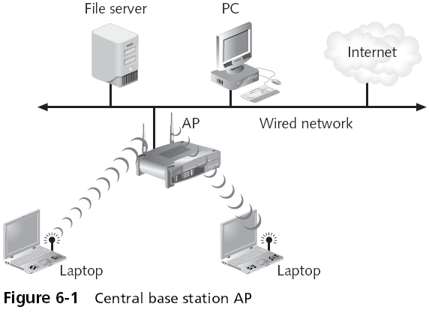
Kiểm soát truy cập

Slide 6
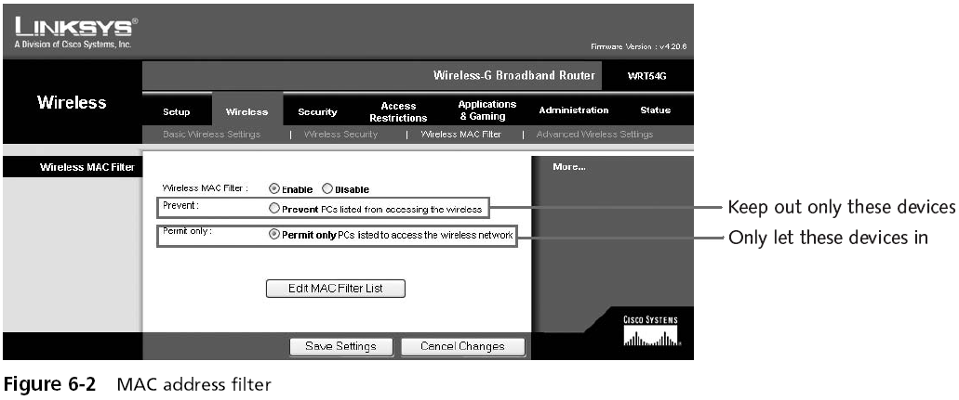
Lọc địa chỉ MAC

Slide 7
MAC Address Filtering Weakness
- Địa chỉ MAC được truyền đi rõ rang (không mã hóa
Kẻ tấn công chỉ có thể dễ dàng nhìn thấy địa chỉ MAC của 1 thiết bị và thay thế nó trên thiết bị của mình
- Quản lý một số lượng lớn địa chỉ MAC là khó khăn
- Lọc địa chỉ MAC không cung cấp phương tiện để tạm thời cho phép người dùng khách truy cập mạng

Slide 8
Wired Equivalent Privacy (WEP)
- Là một giao thức bảo mật IEEE 802.11 dành cho wifi.
- Được thiết kế để đảm bảo rằng chỉ các bên được ủy quyền mới có thể xem thông tin không dây được truyền
WEP thực hiện bằng cách mã hóa các truyền.
WEP dựa vào khóa bí mật chung chỉ được biết bởi khách hàng không dây và AP

Slide 9
WEP Key
- Các khóa bí mật của WEP có thể dài 64 hoặc 128 bit
- AP và thiết bị có thể chứa tối đa bốn khóa bí mật chung
- Một trong số đó phải được chỉ định làm khóa mặc định

Slide 10
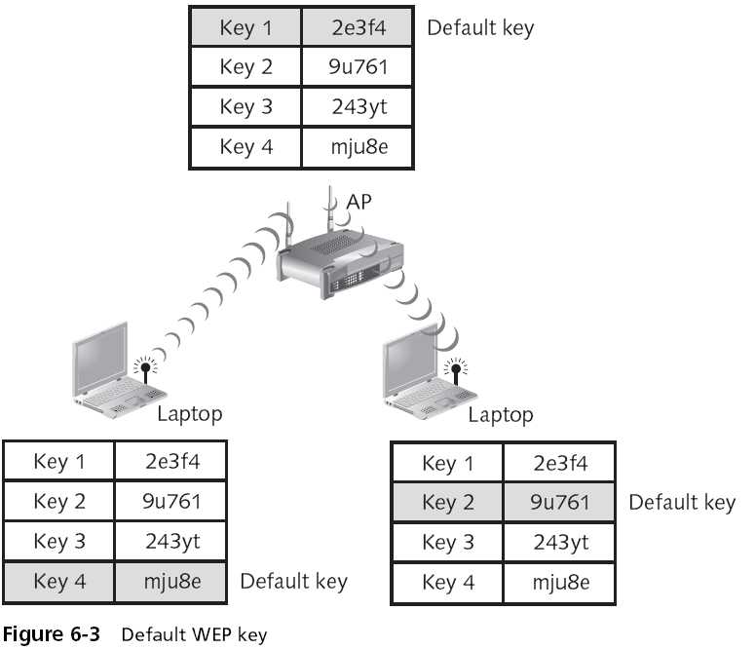

Slide 11
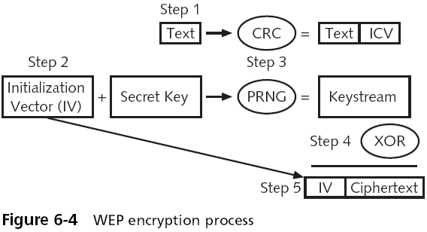
WEP Encryption Process

Slide 12
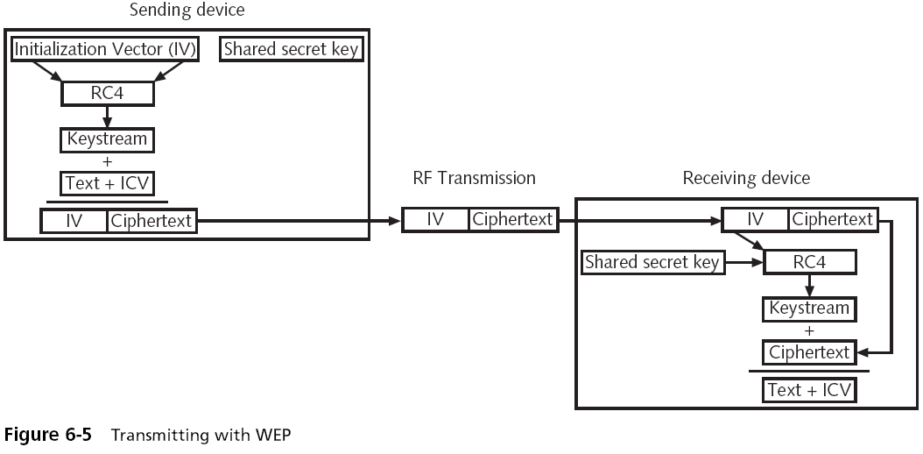
Transmitting with WEP

Slide 13
Device Authentication
- Trước khi máy tính có thể kết nối với mạng WLAN, nó phải được xác thực
- Các loại xác thực trong 802.11
+ Xác thực hệ thống mở
+ Xác thực khóa được chia sẻ (Chỉ cho phép máy tính vào nếu họ biết khóa chung)

Slide 14
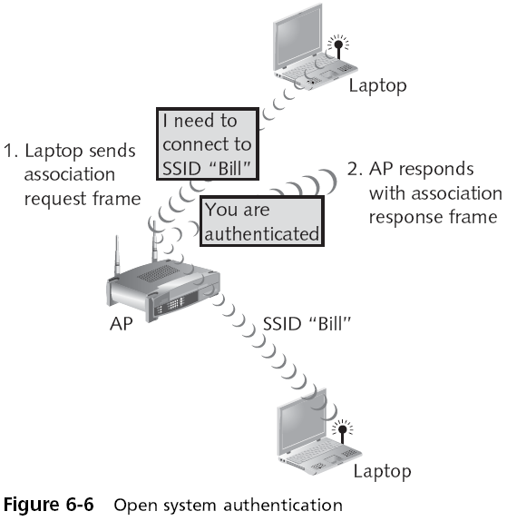

Slide 15
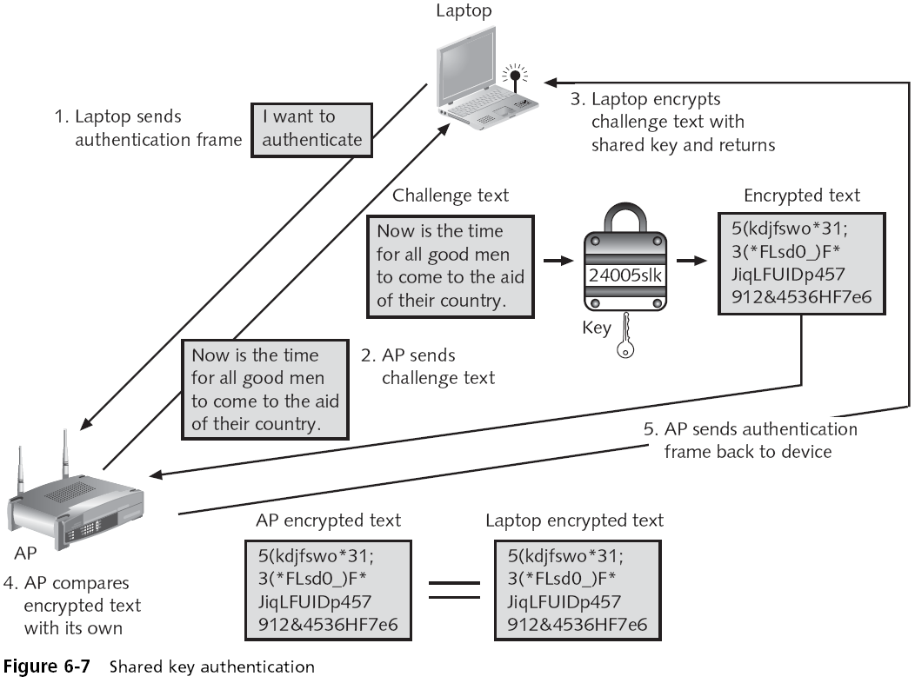

Slide 16
Vulnerabilities of IEEE 802.11 Security
Xác thực hệ thống mở
Lọc địa chỉ MAC
WEP

Slide 17
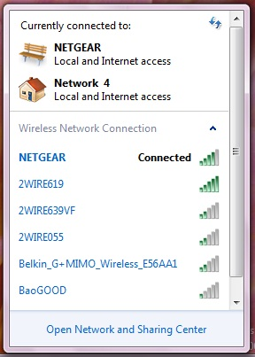
Open System Authentication
- Để kết nối, máy tính cần SSID (tên mạng)
Bộ định tuyến thường gửi các khung đèn hiệu thông báo SSID
Quét thụ động
Một thiết bị không dây lắng nghe khung đèn hiệu

Slide 18
Turning Off Beaconing
- Vì "an ninh", một số người tắt đèn hiệu
Điều này gây khó chịu cho người dùng hợp pháp của bạn, người hiện phải nhập SSID để kết nối
Nó không ngăn chặn những kẻ xâm nhập, vì SSID được gửi đi trong các khung quản lý

Slide 19
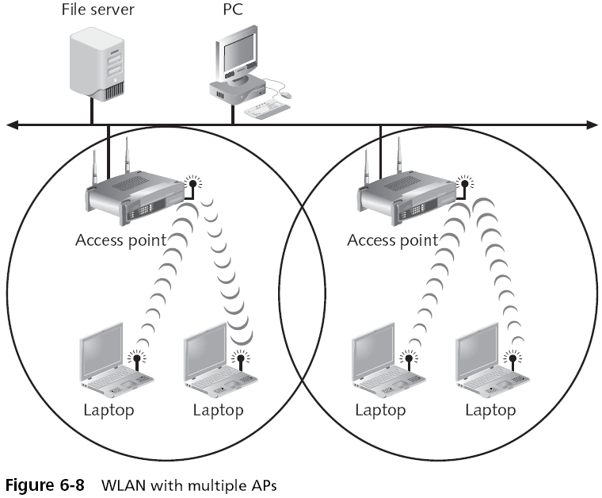

Slide 20
WEP
Để mã hóa gói WEP chỉ có thể sử dụng số 64 bit hoặc 128 bit
Được tạo thành từ vectơ khởi tạo 24 bit (IV) và khóa mặc định 40 bit hoặc 104 bit
IV 24 bit quá ngắn và lặp lại trước đó rất lâu
Ngoài ra, các gói có thể được phát lại để dò tìm IV từ AP.
Với thiết bị phù hợp, WEP có thể bị bẻ khóa chỉ sau vài phút

Slide 21
Personal Wireless Security
WPA Personal Security
WPA2 Personal Security

Slide 22
WPA Personal Security
Liên minh tương thích Ethernet không dây (WECA)
Một tập đoàn gồm các nhà sản xuất thiết bị không dây và nhà cung cấp phần mềm
Mục tiêu của WECA:
Để khuyến khích các nhà sản xuất không dây sử dụng các công nghệ IEEE 802.11
Để thúc đẩy và tiếp thị những công nghệ này
Để kiểm tra và chứng nhận rằng các sản phẩm không dây tuân thủ các tiêu chuẩn IEEE 802.11 để đảm bảo khả năng tương tác của sản phẩm

Slide 23
WPA Personal Security
Năm 2002, tổ chức WECA đã đổi tên thành Liên minh Wi-Fi (Wireless Fidelity)
Vào tháng 10 năm 2003, Liên minh Wi-Fi đã giới thiệu Truy cập được bảo vệ Wi-Fi (WPA)
WPA có mục tiêu thiết kế để bảo vệ cả thiết bị không dây hiện tại và tương lai, giải quyết cả xác thực và mã hóa không dây
Xác thực địa chỉ PSK và mã hóa địa chỉ TKIP

Slide 24
WPA Personal Security
Xác thực khóa trước (PSK)
Sử dụng cụm mật khẩu để tạo khóa mã hóa
Khóa phải được nhập vào cả điểm truy cập và tất cả các thiết bị không dây
Trước khi các thiết bị giao tiếp với AP
PSK không được sử dụng để mã hóa
Thay vào đó, nó đóng vai trò là điểm khởi đầ để tạo ra các khóa mã hóa

Slide 25
Giao thức toàn vẹn khóa tạm thời (TKIP)
WPA thay thế WEP bằng TKIP
Ưu điểm của TKIP:
TKIP sử dụng khóa 128 bit dài hơn
TKIP sử dụng khóa mới cho mỗi gói

Slide 26
Message Integrity Check (MIC)
WPA cũng thay thế chức năng (CRC) trong WEP bằng Kiểm tra tính toàn vẹn thông báo (MIC)
Được thiết kế để ngăn kẻ tấn công bắt giữ, thay đổi và gửi lại các gói dữ liệu

Slide 27
WPA2 Personal Security
Wi-Fi Protected Access 2 (WPA2)
- Được giới thiệu bởi Liên minh Wi-Fi vào tháng 9 năm 2004
- Thế hệ bảo mật WPA thứ hai
- Vẫn sử dụng xác thực PSK (Khóa chia sẻ trước)
- Nhưng thay vì mã hóa TKIP, nó sử dụng phương thức mã hóa dữ liệu mạnh hơn gọi là AES-CCMP

Slide 28
WPA2 Personal Security
Xác thực PSK
Dành cho người dùng văn phòng cá nhân và văn phòng nhỏ không có khả năng máy chủ nâng cao
Các khóa PSK được tự động thay đổi và xác thực giữa các thiết bị sau một khoảng thời gian xác định được gọi là rekey interval

Slide 29
PSK Key Management Weaknesses
Mọi người có thể gửi khóa bằng e-mail hoặc phương thức không an toàn khác
Thay đổi khóa PSK rất khó
Phải nhập khóa mới trên mọi thiết bị không dây và trên tất cả các điểm truy cập
Để cho phép người dùng khách có quyền truy cập vào mạng PSK, phải cung cấp khóa cho khách đó

Slide 30
Nhược điểm của Pre-Shared Key
PSK là số thập lục phân 64 bit
- Thường được tạo từ cụm mật khẩu
- Bao gồm các chữ cái, chữ số, dấu chấm câu, vv có độ dài từ 8 đến 63 ký tự
Nếu cụm mật khẩu là một từ phổ biến, nó có thể được tìm thấy bằng một cuộc tấn công dictionary

Slide 31
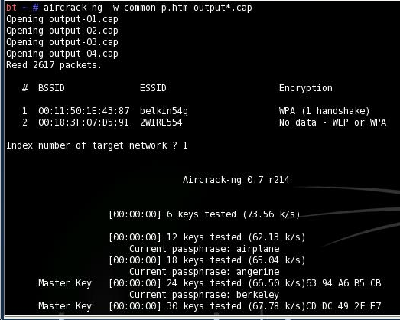
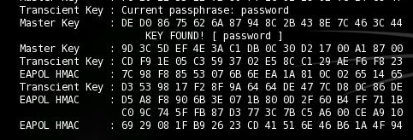
Cracking WPA

Slide 32
WPA2 Personal Security
Mã hóa AES-CCMP
- Mã hóa theo mô hình bảo mật cá nhân WPA2 được AES-CCMP thực hiện
- Mã hóa này phức tạp đến mức nó đòi hỏi phải có phần cứng đặc biệt được thêm vào các điểm truy cập để thực hiện nó

Slide 33
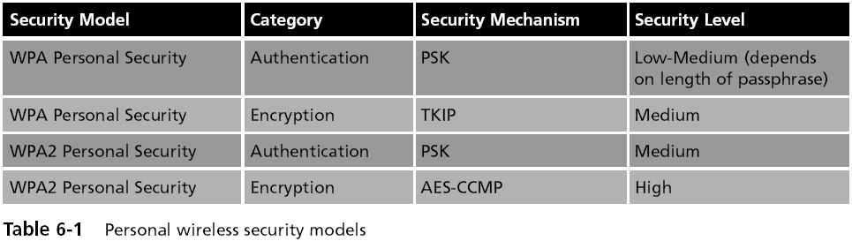
WPA and WPA2 Compared

Slide 34
Bảo mật không dây doanh nghiệp
Two models:
IEEE 802.11i
WPA and WPA2 models

Slide 35
IEEE 802.11i
Cải thiện mã hóa và xác thực
Mã hóa
Thay thế thuật toán PRNG RC4 ban đầu của WEP
Với một mật mã mạnh hơn, thực hiện ba bước trên mỗi khối (128 bit) của bản rõ

Slide 36
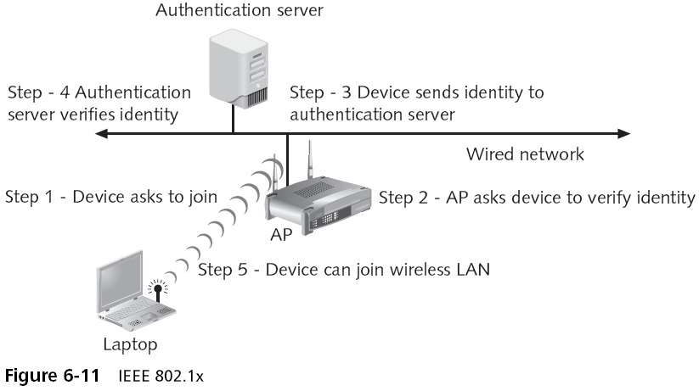
Xác thực 802.1x

Slide 37
IEEE 802.11i
Bộ nhớ đệm
Nhớ một khách hàng, vì vậy nếu người dùng chuyển vùng từ điểm truy cập không dây và sau đó quay lại, cô ấy không cần nhập lại thông tin đăng nhập của mình
Pre-authentication
Cho phép thiết bị được xác thực với AP trước khi chuyển sang phạm vi của AP
Gói xác thực được gửi trước

Slide 38
Bảo mật doanh nghiệp WPA
Được thiết kế cho các tổ chức quy mô vừa và lớn
Cải thiện xác thực và mã hóa
Xác thực được sử dụng là IEEE 802.1x và mã hóa là TKIP

Slide 39
Bảo mật doanh nghiệp WPA
Xác thực IEEE 802.1x
Cung cấp khung xác thực cho tất cả các mạng LAN dựa trên chuẩn IEEE 802
Không thực hiện bất kỳ mã hóa
Mã hóa TKIP
Một cải tiến về mã hóa WEP
Được thiết kế để phù hợp với WEP hiện có

Slide 40
WPA2 Enterprise Security
Phương pháp an toàn nhất
Xác thực sử dụng IEEE 802.1x
Mã hóa là AES-CCMP

Slide 41
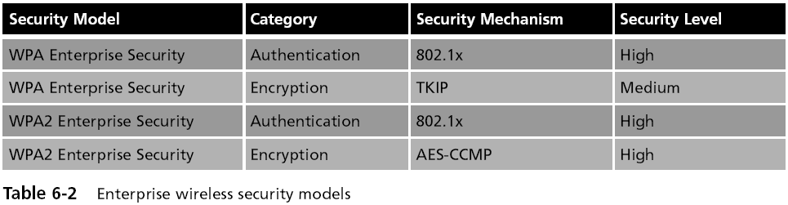
Mô hình bảo mật không dây cá nhân và doanh nghiệp

Slide 42
Enterprise Wireless Security Devices
Thin Access Point
Một điểm truy cập không có chức năng xác thực và mã hóa
Những tính năng này trên wireless switch
Ưu điểm
Các AP có thể được quản lý từ một vị trí trung tâm
Tất cả xác thực được thực hiện trong chuyển đổi không dây

Slide 43
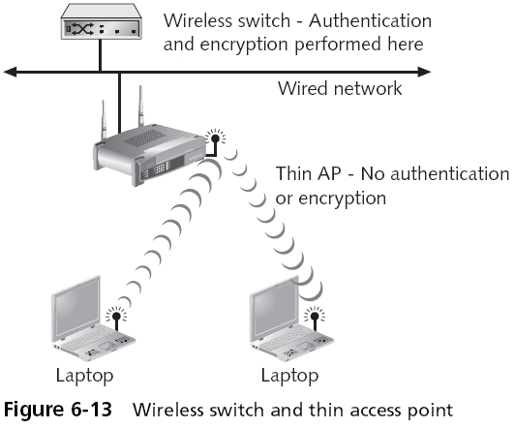
Enterprise Wireless Security Devices

Slide 44
Enterprise Wireless Security Devices
VLANs không dây
Có thể phân đoạn lưu lượng và tăng cường bảo mật
Tính linh hoạt của VLAN không dây phụ thuộc vào thiết bị nào phân tách các gói và hướng chúng đến các mạng khác nhau

Slide 45
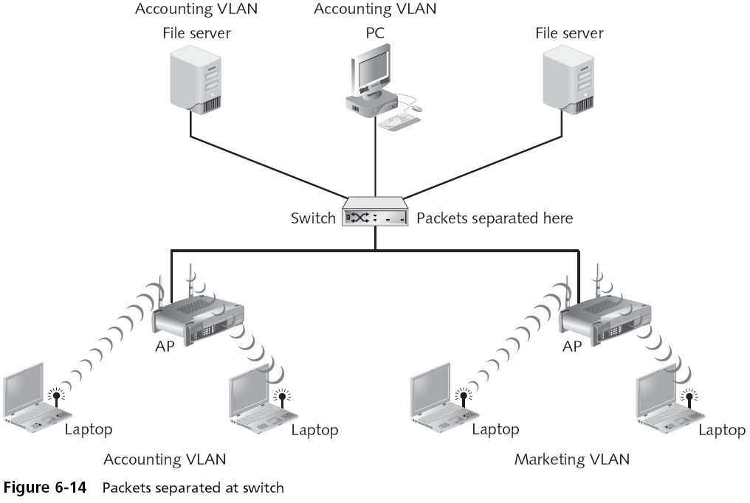

Slide 46
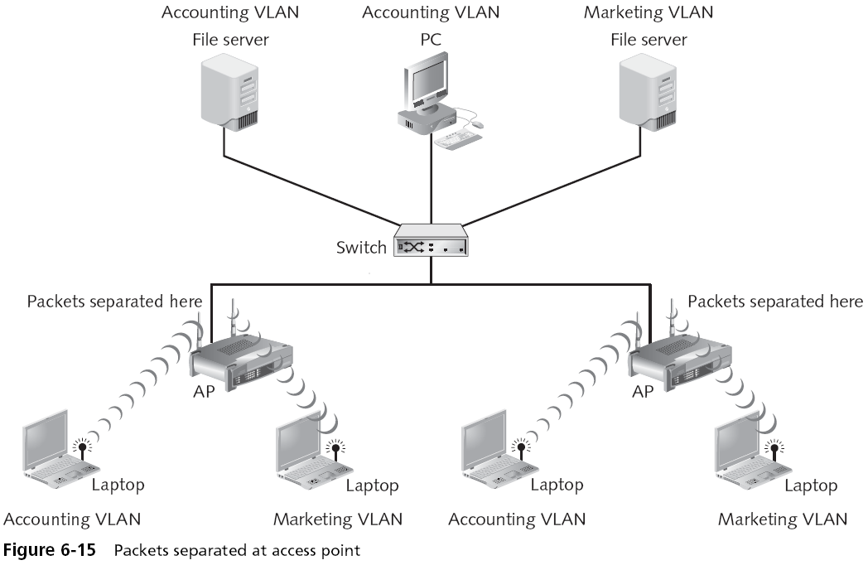

Slide 47
Enterprise Wireless Security Devices
Để tăng cường bảo mật, hãy thiết lập hai VLANs không dây
Một cho nhân viên truy cập
Một cho khách truy cập

Slide 48
Công cụ khám phá điểm truy cập Rogue
Phân tích giao thức không dây
Kiểm toán viên sử dụng nó phát hiện các điểm truy cập giả mạo
Để bảo mật hơn, hãy thiết lập các đầu dò không dây để theo dõi tần số RF

Slide 49
Types of Wireless Probes
Đầu dò thiết bị không dây
Máy tính để bàn thăm dò
Đầu dò điểm truy cập
Đầu dò chuyên dụng

Slide 50
